Slide 1
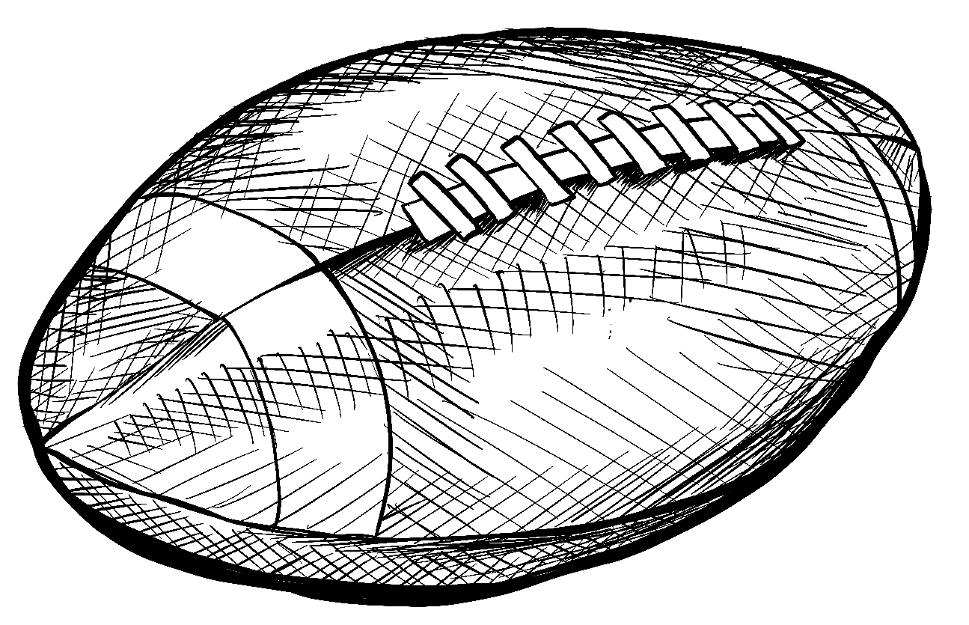
Überschrift: Rugby – Hochburg Heidelberg
Name: Datum:
Warum heißt das Spiel Rugby? | weil: in der englischen Stadt „Rugby“ erfunden
Warum kam Rugby nach Heidelberg? | weil: Englänger in Heidelberg lebten Engländer den Heidelbergern das Rugby-Spiel zeigten
Was? | eine Sportart
Wie? | zwei Mannschaften
Womit? | einem Ball
 | Form? | elliptisch
 | Name? | Rugby-Ei
Wie spielt man Rugby? | Spieler treten den Ball Spieler tragen den Ball Punkte erzielen
Heidelberger Rugby-Vereine
erster Verein: Wann? Welcher? Wo? | Anfang der 1870er Heidelberger Ruderklub Heidelberg
Wie viele? | Vereine: Fünf Plätze: Acht Menschen: 1.800
Wie erfolgreich? | sehr schon Deutscher Meister
Prima! Schreibe nun einen Text zu deinem Schaubild.
Zitierhinweis: König, C., Emrich, A. L., Maier, A.-M. & Projektteam (2020): Rugby – Hochburg Heidelberg – Visualisierung. Verfügbar unter: Link

Slide 2
Überschrift:
Name: Datum:
Warum heißt das Spiel Rugby? | weil:
Warum kam Rugby nach Heidelberg? | weil: _____________________________ _____________________________ _____________________________ _____________________________
Was?
Wie?
Womit?
 | Form?
 | Name?
Wie spielt man Rugby? | _____________________________ _____________________________ _____________________________
Heidelberger Rugby-Vereine
erster Verein: Wann? Welcher? Wo? | _________________________ _________________________ _________________________
Wie viele? | _________________________ _________________________ _________________________
Wie erfolgreich? | _________________________ _________________________
Prima! Schreibe nun einen Text zu deinem Schaubild.
Zitierhinweis: König, C., Emrich, A. L., Maier, A.-M. & Projektteam (2020): Rugby – Hochburg Heidelberg – Visualisierung. Verfügbar unter: Link

